Slide 1
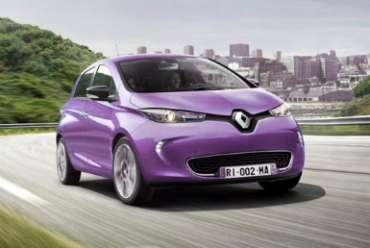
REAL DECRETO 1053/2014 – IRVE

Slide 2
Objetivos:
1º Conocer la legislación aplicable:
Real Decreto 1053/2014
ITC-BT 52
2º Conocer la aplicación y formas de configuración de las infraestructuras para la recarga de los vehículos eléctricos:
Antecedentes
Fechas de aplicación
ITC´s modificadas

Slide 3
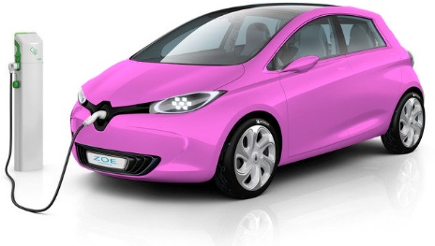
REAL DECRETO
Real Decreto 1053/2014
Se aprueba una nueva Instrucción Técnica Complementaria ITC-BT 52 «Instalaciones con fines especiales. Infraestructura para la recarga de vehículos eléctricos»
se modifican otras instrucciones técnicas complementarias:
ITC-BT 02
ITC-BT 04
ITC-BT 05
ITC-BT 10
ITC-BT 16
ITC-BT 25

Slide 4
REAL DECRETO
Artículo
El presente real decreto consta de 16 artículos, por los cuales se modifican diversas normas reglamentarias sobre seguridad industrial, una disposición adicional única, dos disposiciones transitorias, una disposición derogatoria única y dos disposiciones finales.

Slide 5
REAL DECRETO
Disposiciones
El presente real decreto consta de 16 artículos, por los cuales se modifican diversas normas reglamentarias sobre seguridad industrial, una disposición adicional única, dos disposiciones transitorias, una disposición derogatoria única y dos disposiciones finales.

Slide 6
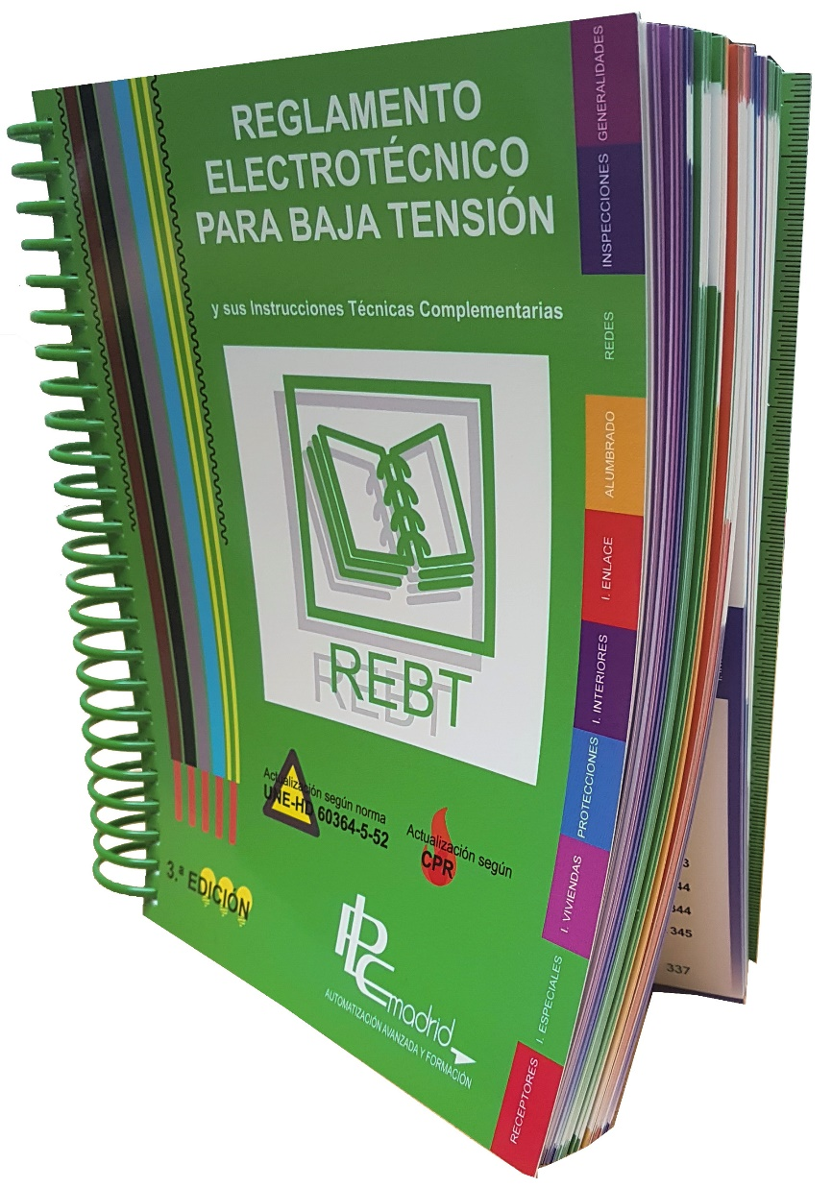
www.plcmadrid.es/rebt

